Slide 1
THIẾU MÁU
Nhóm 2 – Lớp T20YDH2A
Thành viên:
1. Nguyễn Thị Kim Hằng
2. Nguyễn Thị Bích Hường
3. Nguyễn Văn Huyên
4. Lê Thị Lưu
5. Lê Thị Khải
GVHD: Nguyễn Phúc Học
- Đà Nẵng 11/2016 -

Slide 2
Đại cương về thiếu máu:
“Thiếu máu là sự giảm khối lượng hồng cầu hoặc
giảm nồng độ HST ở máu ngoại vi dẫn đến máu
thiếu oxy để cung cấp cho các mô TB trong cơ thể”
1.1 Nguyên nhân: có 3 nhóm nguyên nhân
a. Thiếu máu do giảm sinh:
- Thiếu các yếu tố tạo máu: do thiếu sắt, thiếu acid folic, B12, thiếu protein, sử dụng sắt kém
- Thiếu máu do giảm sản và bất sản tủy: Giảm sinh nguyên hồng cầu đơn thuần, suy tủy, bạch cầu cấp, các ung thư di căn
- Các nguyên nhân khác: Suy thận mạn, thiểu năng giáp, nhiễm khuẩn mạn tính, bệnh collagen

Slide 3
b. Thiếu máu do tan máu
- Tan máu do bấ thường tại hồng cầu, di truyền: Bất thường về hemoglobin, ở màng hồng cầu, thiếu hụt enzym hồng cầu
- Tan máu do nguyên nhân ngoài hồng cầu, mắc phải: Tan máu miễn dịch, sốt rét, nhiễm khuẩn máu, nhiễm độc một số thuốc, hóa chất, nọc rắn, cường lách,..
c. Thiếu máu do chảy máu
- Chảy máu cấp: Chấn thương, xuất huyết tiêu hóa, xuất huyết não, màng não, rối loạn quá trình cầm máu
- Chảy máu mãn tính: Giun móc, loét dạ dày, hành tá tràng, trĩ, sa trực tràng

Slide 4
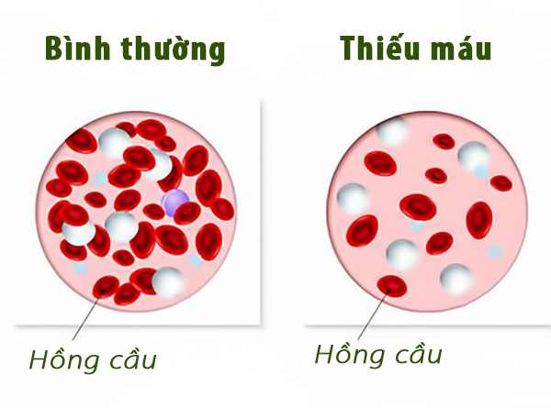
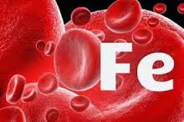
1.2 Phân loại thiếu máu:
- Theo tính chất tiến triển: cấp tính, mạn tính.
Theo kích thước hồng cầu: thiếu máu hồng cầu to, nhỏ, trung bình.
Theo tính chất thiếu máu: Thiếu máu nhược sắc, thiếu máu đẳng sắc, thiếu máu ưu sắc
Phân loại theo nguyên nhân và cơ chế bệnh sinh.
+ Thiếu máu do chảy máu: chấn thương, chảy máu dạ dày - tá tràng..., do giun móc, trĩ chảy máu…

Slide 5
+ Thiếu máu do thiếu yếu tố tạo máu: sắt, vitamin B12 acid folic, vitamin C, protein, nội tiết...
+ Thiếu máu do rối loạn tạo máu: Suy tủy xương, loạn sản tủy xương, tủy xương bị lấn át, chèn ép do các tổ chức ác tính hoặc di căn ung thư vào tủy xương.
+ Thiếu máu do huyết tán: thiếu hụt men (G6PD...), rối loạn HST (thalasemie, bệnh HC hình lưỡi liềm..) nhiễm độc, nhiễm trùng, bỏng...
1.3 Triệu chứng của thiếu máu
Thiếu máu cấp tính
+ Da, niêm mạc: da xanh, niêm mạc nhợt nhạt, lòng bàn tay trắng bệch.
+ Tim mạch: nhịp tim nhanh, có thể có tiếng thổi tâm thu do thiếu máu.

Slide 6
+ HA: Mất >1l, HA động mạch giảm dưới mức bình thường. Mất >1.5l, trụy mạch hay không đo được HA.
Hô hấp: Khó thở, nhịp thở nhanh.
+ Thần kinh: Đau đầu, hoa mắt, chóng mặt. Thoáng ngất hoặc ngất.
+ Cơ và khớp: mỏi các cơ, đi lại khó khăn.
- Thiếu máu mãn tính: Nhìn chung, triệu chứng của thiếu máu mạn cũng giống thiếu máu cấp, chỉ khác ở
chỗ triệu chứng xảy ra từ từ, nên bệnh nhân có thời gian để thích nghi.
Cơn tan máu cấp tính: Các triệu chứng giống như các triệu chứng của thiếu máu cấp, có kèm theo các triệu chứng: vàng da, nước tiểu sẫm màu, phân vàng

Slide 7
2. Thiếu máu do thiếu sắt
2.1 Nguyên nhân
Không cung cấp đủ nhu cầu sắt
Mất sắt do mất máu mạn tính
Rối loạn chuyển hóa sắt bẩm sinh (Hypotransferrinemia)
2.2 Triệu chứng: Người bị bệnh thiếu máu, thiếu sắt thường có triệu chứng da xanh xao, niêm mạc nhợt nhạt, lưỡi nhợt, nhẵn do mất hoặc mòn gai lưỡi, lông, tóc, móng khô dễ gãy. Bản thân người bệnh cảm thấy mệt mỏi, hoa mắt chóng mặt khi thay đổi tư thế, tức ngực, giảm khả năng hoạt động thể lực và trí lực.
2.3 Điều trị: Uống bổ sung, chỉ truyền tĩnh mạch trong các trường hợp: thiếu sắt nặng, không uống được.

Slide 8
3. Thiếu máu do thiếu Vitamin B12
3.1 Nguyên nhân thiếu vitamin B12: thiếu máu thiếu Vitamin B-12 (thiếu máu ác tính) Không ăn thịt và sữa chứa rất nhiều vitamin B-12, ăn chay nghiêm ngặt có thể rơi vào trường hợp này
2.2 Triệu chứng lâm sàng: thiếu máu do thiếu vitamin B12 ít gặp, xảy ra từ từ với các triệu chứng; thiếu máu từ từ, da xanh xao, niêm mạc nhợt nhạt; rối loạn tiêu hoá như chán ăn, hay nôn, tiêu chảy, viêm lưỡi, gan có thể to, loạn thần kinh nhẹ như mệt mỏi, chóng mặt, rối loạn cảm giác sâu, đau mỏi, run tay, chân,...
2.3 Điều trị: Bổ sung VTM B12 bằng đường tiêm, hoặc xịt

Slide 9
4. Thiếu máu do thiếu acid folic (folate-deficiency anemia)
4.1 Nguyên nhân thiếu acid folic: Mang thai, bị các bệnh về đường ruột, nghiện rượu, một số loại thuốc,.. cản trở sự hấp thu folate, do chế độ ăn, chạy thận,..
2.2 Triệu chứng lâm sàng: hội chứng thiếu máu và tiêu hóa, suy nhược, da niêm mạc nhợt nhạt, viêm lưỡi, ỉa chảy, dạ dày không tiết acid clorhydric (không nhất thiết), nhưng không có hội chứng thần kinh-thiếu máu như trong trường hợp thiếu máu ác tính
2.3 Điều trị: Acid folic uống, 1 mg mỗi ngày cho tới khi các triệu chứng thuyên giảm, nếu bằng đường uống không hiệu quả, thì tiêm bắp thịt
acid folic.

Slide 10
5. Thiếu máu tan máu tự miễn
5.1 Nguyên nhân: Thiếu máu huyết tán tự miễn (do tự kháng thể bám vào hồng cầu gây huyết tán). Trong thiếu máu huyết tán tự miễn có hai loại: Thiếu máu huyết tán tiên phát và thiếu máu huyết tán thứ phát
5.2 Triệu chứng lâm sàng: Người bệnh xanh xao, nhợt nhạt, mệt mỏi, huyết áp tụt, mạch nhanh, xương khớp bị đau nhức, nhức đầu, hay bị chóng mặt. Có trường hợp sốt cao, rét run, cũng có bệnh nhân không bị sốt. Mắt người bệnh vàng, da vàng nhạt, lách to, mềm. Gan cũng có thể bị to ra; nước tiểu sẫm mầu, số lượng ít.
5.3 Điều trị:
- Sử dụng thuốc: Methylprednisolone

Slide 11
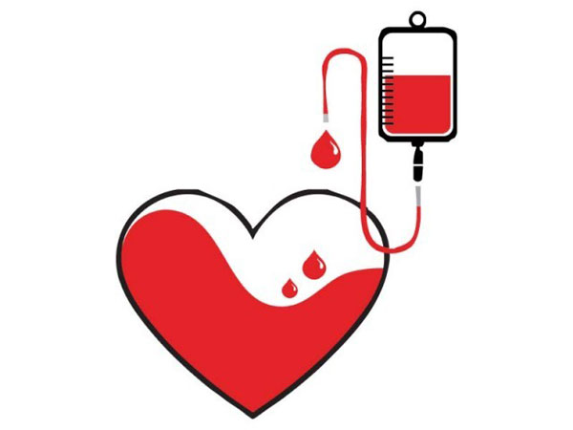
Sử dụng thuốc: Methylprednisolone
Các thuốc ức chế miễn dịch: Azathioprine(Immurel), Cyclophosphamid, Cyclosporin, Vincristin
- Thuốc Gamma globulin: Chỉ định trong trường hợp cấp cứu: Cơn tan máu rầm rộ, đáp ứng kém với truyền máu và corticoid.
- Cắt lách: Điều trị 3-6 tháng bằng corticoid và các thuốc ức chế miễn dịch thất bại
Thuốc Rituximab: khi ức chế miễn dịch và cắt lách không có hiệu quả
Điều trị hỗ trợ: Truyền máu

Slide 12
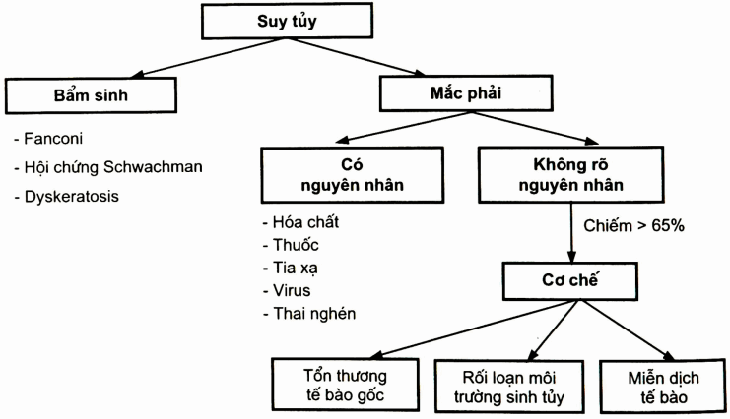
6. Suy tủy
6.1 Nguyên nhân

Slide 13
6.2 Triệu chứng: Biểu hiện của các triệu chứng giảm toàn bộ tế bào máu ngoại biên: Thiếu máu: da xanh, niêm nhạt. Xuất huyết: Có đặc điểm của xuất huyết do giảm tiểu cầu, chấm, nốt, mảng bầm máu ở da, chảy máu ở niêm mạc, có thể ở nội tạng. Bệnh nhân rất dễ bị nhiễm trùng, do tình trạng giảm bạch cầu hạt. Gan, lách, hạch không to.
6.3 Điều trị:
- Điều trị nội khoa: Corticoid; Cyclosporin Androgen: trong trường hợp bệnh Fanconi; ALG (Globulin chống lympho); Truyền khối hồng cầu, khối tiểu cầu, kháng sinh dự phòng
- Điều trị ngoại khoa: cắt lách
- Ghép tế bào gốc

Slide 14
7. Thiếu máu trong các bệnh mạn tính
7.1 Nguyên nhân: Viêm hoặc nhiễm khuẩn mãn tính, ung thư, bệnh gan….làm giảm đời sống hồng cầu, trong khi tủy xương không sinh đủ hồng cầu để bù Bệnh thận mãn tính: thiếu máu do giảm erythropoietin giảm sinh hồng cầu và ứ đọng các chất độc trong máu làm giảm đời sống hồng cầu
7.2 Triệu chứng: Các triệu chứng bệnh mãn tính đã biết kèm thêm biểu hiện thiếu máu
7.3 Điều trị
Truyền khối hồng cầu khi có thiếu máu nặng
Erythropoietin tổng hợp tiêm dưới da.

Slide 15
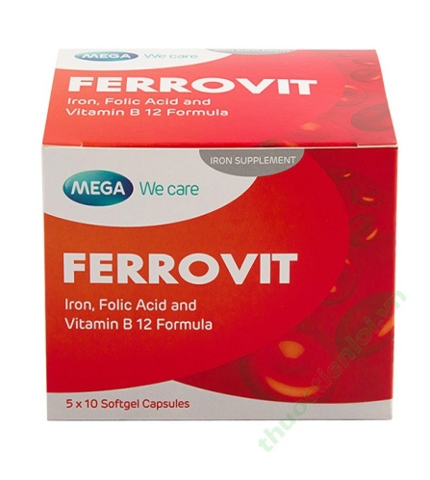
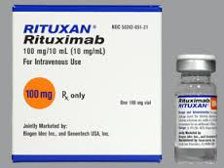
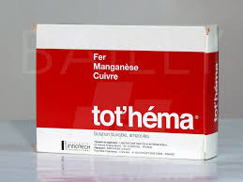
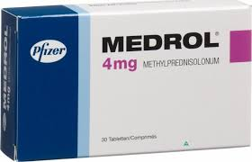
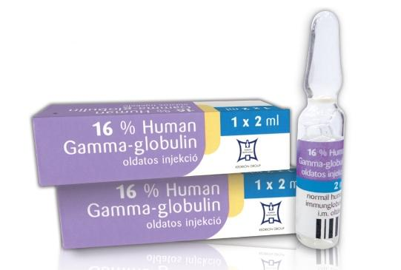
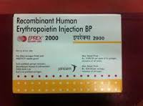
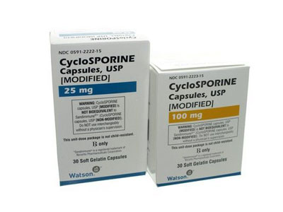
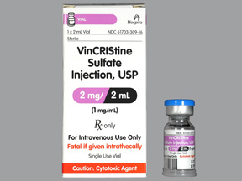
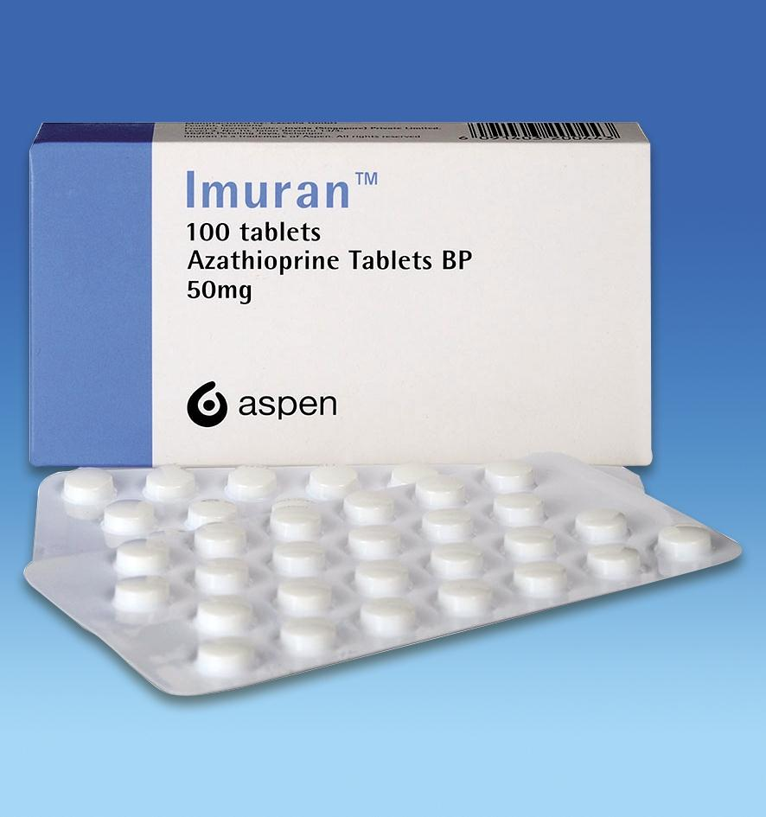
* Một số hình ảnh thuốc điều trị thiếu máu:

Slide 16
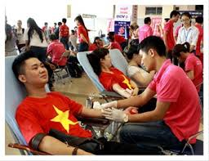
HIẾN MÁU CỨU NGƯỜI
MỘT NGHĨA CỬ CAO ĐẸP!

Slide 17
TRÂN TRỌNG CÁM ƠN!

